Slide 1
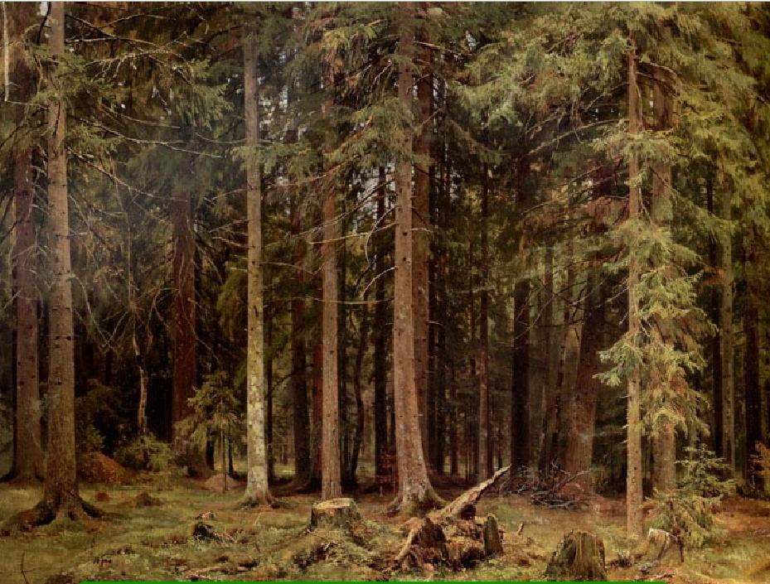
Там, на неведомых дорожках…
ГРУППА № 12 «ДРУЖОК»

Slide 2
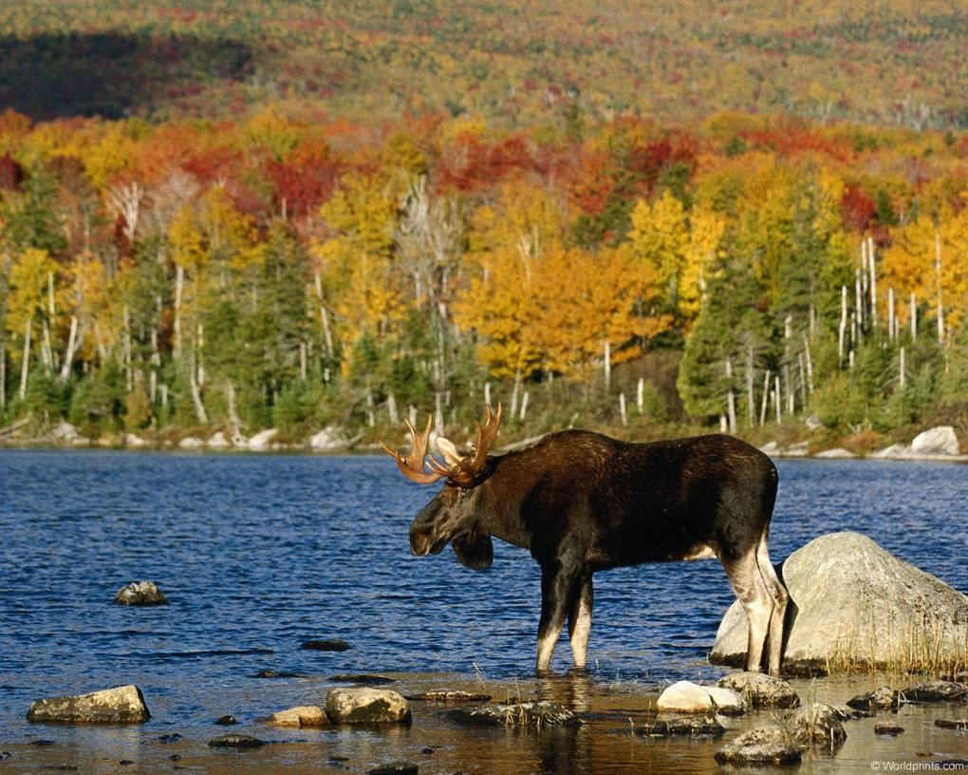
Цель: обобщить знания о растительном и животном мире лесов; развивать познавательный интерес к природе; воспитывать любовь к природе, лесу.

Slide 3
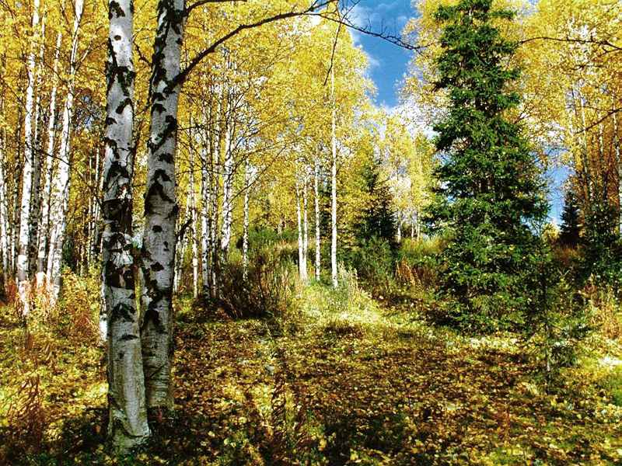
.
Здравствуй лес, дремучий лес,
Полный сказок и чудес!
Ты о чем шумишь листвою
Ночью темной, грозовою?
Что там шепчешь на заре,
Весь в росе и в серебре?
Кто в глуши твоей таится?
Что за зверь? Какая птица?
Все открой, не утаи:
Ты же видишь – мы свои!
С. Погореловский.

Slide 4
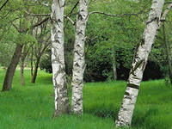
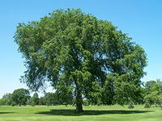
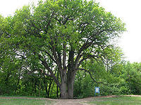
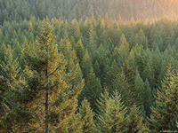
Дидактическая игра «В гостях у лесовичка»

Slide 5
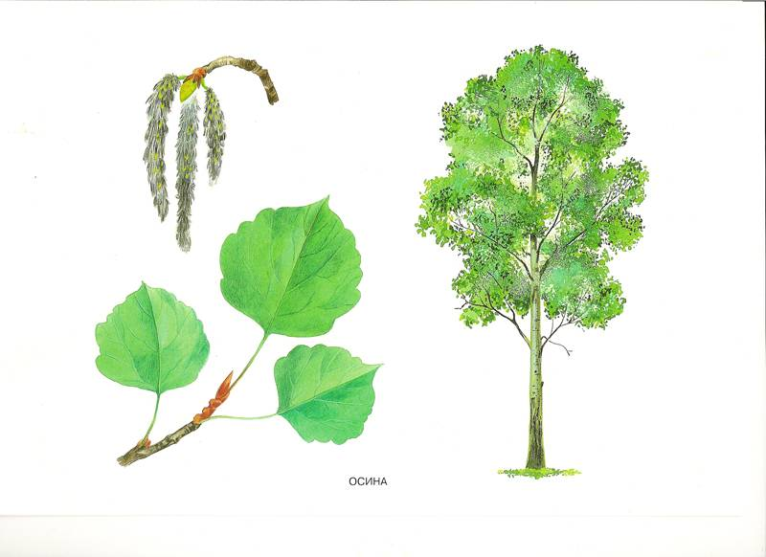
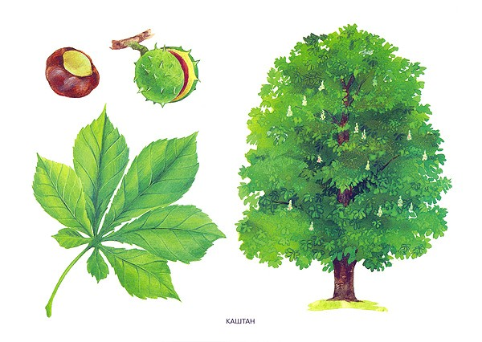
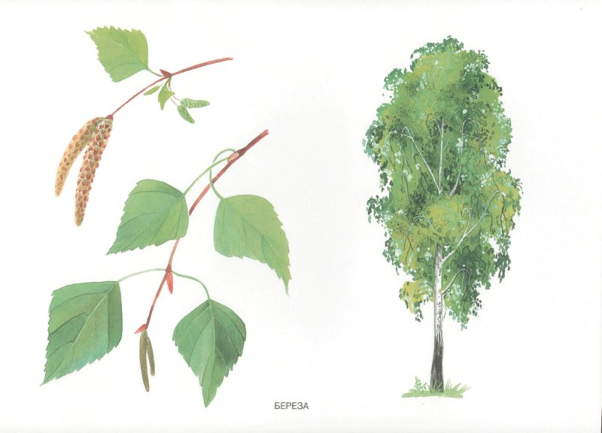
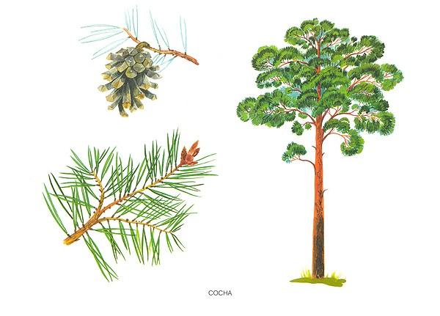
Найди хвойное дерево
осина
каштан
берёза
сосна

Slide 6
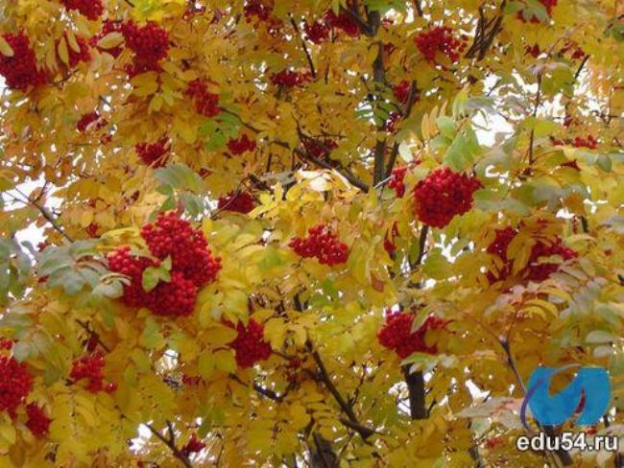
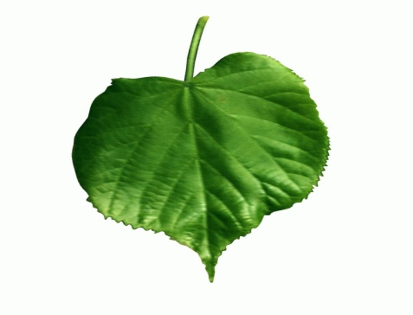
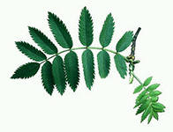
Подбери листок к дереву
Рябина

Slide 7
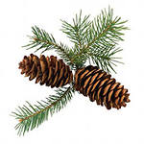
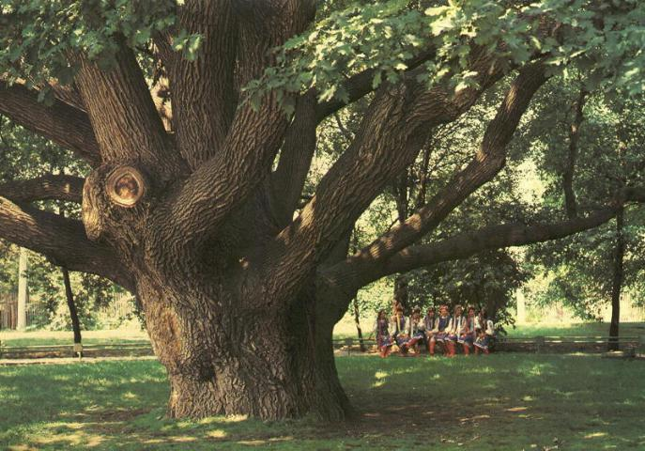
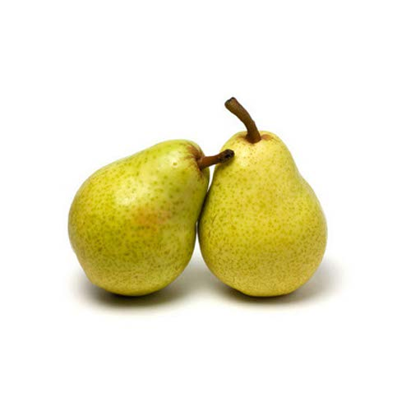
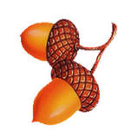
Дуб

Slide 8
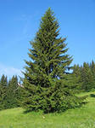
Подбери плод к дереву
Ель

Slide 9
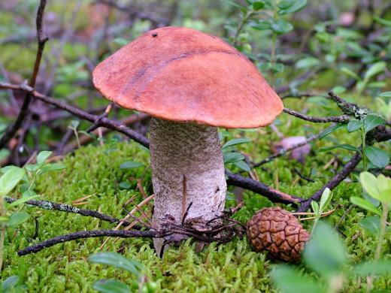
Отгадай загадку
Я родился в день дождливый
Под осиной молодой.
Круглый, гладенький , красивый
С ножкой толстой и прямой.
Ответ:
подосиновик

Slide 10
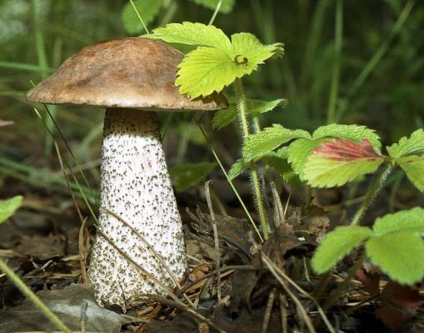
Отгадай загадку
Лета первая примета: под березой, в холодке,
Гриб коричневого цвета на пятнистом корешке.
Ответ: подберёзовик

Slide 11
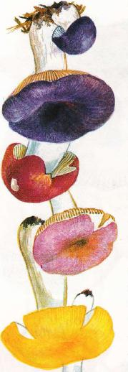
Отгадай загадку
Вдоль лесных дорожек
Много белых ножек,
В шляпках разноцветных,
Издали заметных.
Ответ: сыроежки

Slide 12
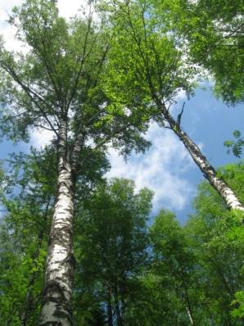
С этим стройным деревцем часто сравнивают стройных девушек.
А ещё на коре этого дерева в старину писали, используя её вместо бумаги. Что это за дерево?
Ответ:
берёза

Slide 13
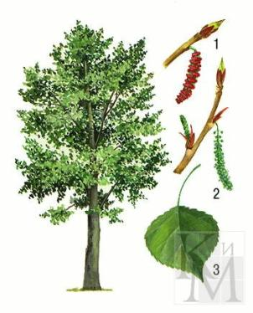
О каком дереве идёт речь?
Среди лета метелица,
Снег летит и стелется.
Ответ:
тополь

Slide 14
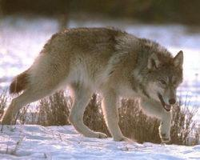
Этот зверь живет далеко от проезжих дорог и людских селений. Его называют лесным разбойником.
Ответ:
волк

Slide 15
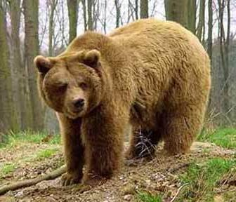
Кто в лесу глухом живет,
Неуклюжий, косолапый?
Летом ест малину, мед,
А зимой сосет он лапу.
Ответ:
медведь

Slide 16
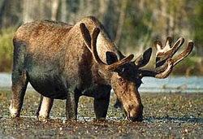
Хоть верь, хоть не верь:
Пробегал по лесу зверь,
Нёс на лбу он неспроста
Два развесистых куста.
Ответ:
лось

Slide 17
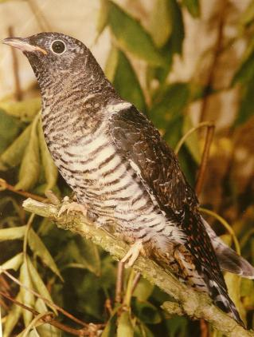
Какая птица подбрасывает яйца в чужие гнёзда?
Ответ: кукушка

Slide 18
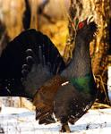
Кто такой «лесной петух»?
Ответ: Глухарь

Slide 19
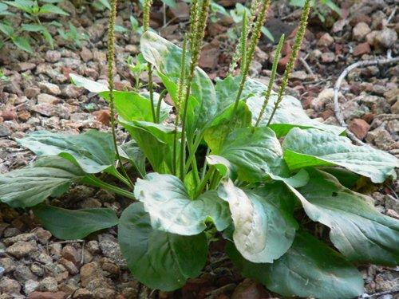
Путник часто ранит ноги – вот и лекарь на дороге.
Ответ: Подорожник

Slide 20
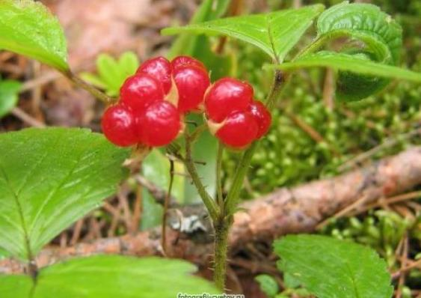
Какую ягоду называют северным гранатом?
Ответ: Костянику

Slide 21
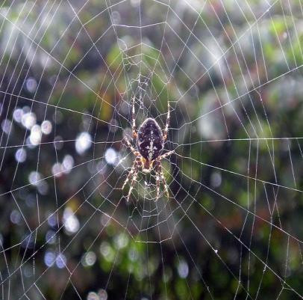
Какая нить в природе самая тонкая?
Ответ:
нить паутины

Slide 22
Молодцы!

Slide 23
Спасибо за внимание!

